Slide 1
รีซีฟเวอร์ดรายเออร์
(Receiver Drier)

Slide 2
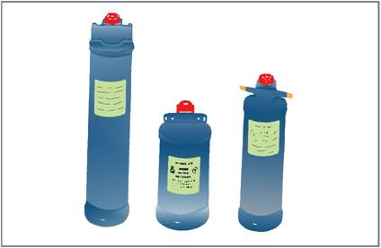
รีซีฟเวอร์ดรายเออร์
รีซีฟเวอร์ คือ ท่อพักสารความเย็น
ดรายเออร์ คือตัวดูดความชื้นในระบบ
รีซีฟเวอร์ดรายเออร์ ทำหน้าที่เก็บสารทำ
ความเย็นเหลวให้เพียงพอฉีดเข้าอีวา
เพอเรเตอร์
ทำด้วยกระบอกโลหะ
มีกระจกมองสารความเย็น
ในรถยนต์รุ่นแรกๆ รีซีฟเวอร์ และดรายเออร์แยกจากกัน

Slide 3
อาจสรุปหน้าที่ของรีซีฟเวอร์ดรายเออร์ ได้ดังนี้
1. กักน้ำยาหรือสารความเย็นที่มีสภาพเป็นก๊าซและปล่อยให้น้ำยาที่เป็นของเหลวผ่านทำให้น้ำยาที่ผ่านเข้าไปใน เอ็กซ์แพนชันวาล์ว มีปริมาณน้ำยาสม่ำเสมอคงที่
2. ดูดความชื้นจากน้ำยา ถ้ามีความชื้นในระบบจะเป็นตัวลดสมรรถนะการทำความเย็นและอายุการใช้งานของระบบอีกด้วย
3. กรองผงหรือเศษสิ่งสกปรกต่าง ๆ ที่มีอยู่ในระบบไม่ให้ผ่านเข้าไปยังเอ็กซ์แพนชันวาล์ว
4. ดูสภาพของน้ำยาที่ผ่าน เพื่อใช้ในการวิเคราะห์ตรวจสอบปริมาณของน้ำยาที่อยู่ในระบบ
5. เก็บและรับการขยายตัวของน้ำยาเท่าที่ขนาดจะทำได้

Slide 4
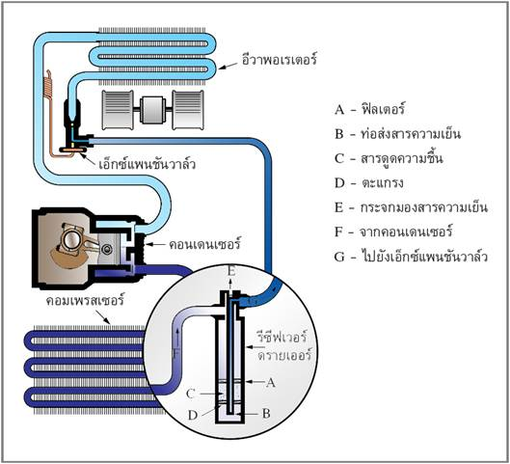
ตำแหน่งติดตั้งรีซีฟเวอร์ดรายเออร์

Slide 5
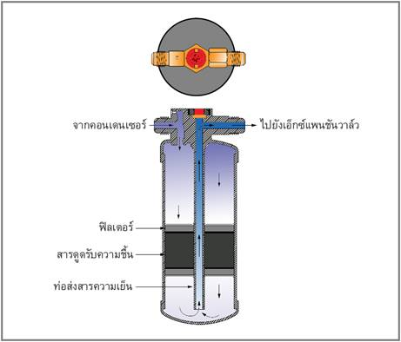
ส่วนประกอบของรีซีฟเวอร์ดรายเออร์
สารดูดรับความชื้น
ฟิลเตอร์
ตะแกรงกรอง
ท่อส่งสารความเย็น
กระจกมองสารความเย็น
ปลั๊กหลอมละลาย

Slide 6
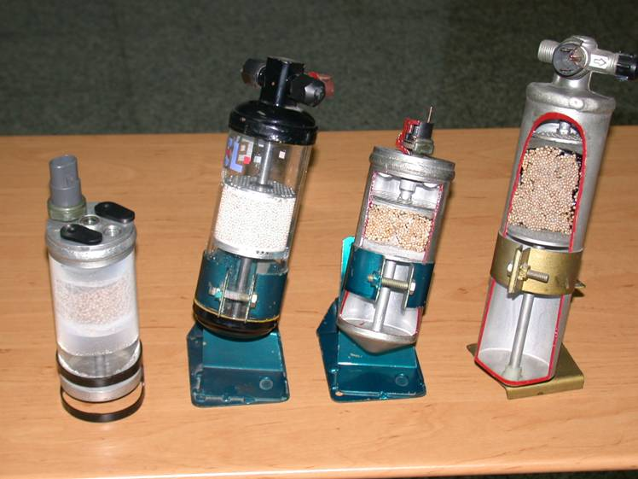
รีซีฟเวอร์ดรายเออร์

Slide 7
สารดูดรับความชื้น
อยู่ในสถานะของแข็ง
มีคุณสมบัติดูดความชื้นจากก๊าซ หรือของเหลว
มักใช้ซิลิกาเจล หรือโมบิลเจล
มักบรรจุอยู่ระหว่างตระแกรงกรองในท่อพักสารความเย็นเหลว
ความสามารถในการลดความชื้นขึ้นอยู่กับชนิดและปริมาณของสารที่ใช้
ความชื้นที่หลุดเข้าไปในระบบจะทำลายส่วนประกอบในระบบ เช่น อุดตันในเอ็กซ์แพนชั่นวาล์ว หรือเกิดเยือกแข็งในอีวาพอเรเตอร์
ความสามารถในการดูดความชื้นลดลงเมื่ออุณหภูมิโดยรอบสูงขึ้น

Slide 8
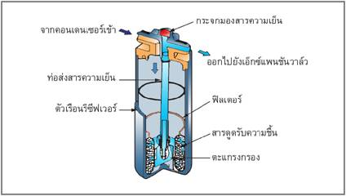
ฟิลเตอร์
ทำจากสารที่สารความเย็นผ่านได้แต่
กันสารดูดความชื้น ฝุ่นผง หรือสิ่งสกปรก
ที่มากับสารความเย็นไม่ให้ผ่านไปได้
สารดูดความชื้นบางแบบไม่มีฟิลเตอร์แต่
มี Stariner ตะแกรงกรอง(Stariner)
ทำหน้าที่กรองฝุ่นผงไม่ให้ผ่านท่อพักสาร
ทำความเย็นเข้าระบบ
ทำจากลวดเส้นเล็กๆ สานเป็นตะแกรงท่อ
ส่งสารทำความเย็น
เริ่มจากส่วนล่างของท่อพักเพื่อให้สารทำ
ความเย็นเฉพาะที่เป็นของเหลวที่ผ่านขึ้นมา

Slide 9
ตะแกรงกรอง
ตะแกรงอยู่ในท่อพักสารความเย็นทำหน้าที่ป้องกันมิให้ฝุ่นผงผ่านท่อรีซีฟเวอร์ดรายเออร์เข้าไปในระบบ เช่นเดียวกับฟิลเตอร์สารความเย็นเหลวจะต้องผ่านตะแกรงกรองนี้ก่อนส่งออกจากท่อพักสารความเย็นเหลว ท่อพักสารความเย็นบางชนิดจะมีตะแกรงกรองสองอันปิดครอบหัวท้ายของสารดูดความชื้น ถ้าตัวดูดรับความชื้นใดไม่มีฟิลเตอร์อยู่ ต้องมีตะแกรงกรองทำหน้าที่แทน

Slide 10
ท่อส่งสารความเย็น
ท่อพักสารความเย็นนี้จะทำหน้าที่แบ่งให้สารความเย็นเหลวอยู่ที่ส่วนล่างและส่วนที่เป็นก๊าซจะอยู่ที่ส่วนบนของท่อพัก สำหรับท่อส่งสารความเย็นจะเริ่มจากส่วนล่างของท่อพัก สารความเย็นที่ส่งผ่านขึ้นมานี้จะเป็นสารความเย็นเหลวทั้งหมด โดยไม่มีก๊าซผสมติดขึ้นมาด้วย ก่อนส่งผ่านเข้ายัง เอ็กซ์แพนชันวาล์ว

Slide 11
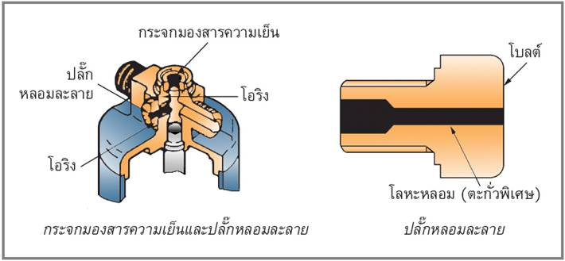
กระจกมองสารทำความเย็น
- ดูว่ามีสารความเย็นเพียงพอหรือไม่ ถ้ามีน้อยจะมีฟองอากาศ
มักติดอยู่ที่ท่อพักสารทำความเย็นเหลวหรือที่ท่อทางออกของท่อพักรีซีฟเวอร์ดรายเออร์

Slide 12
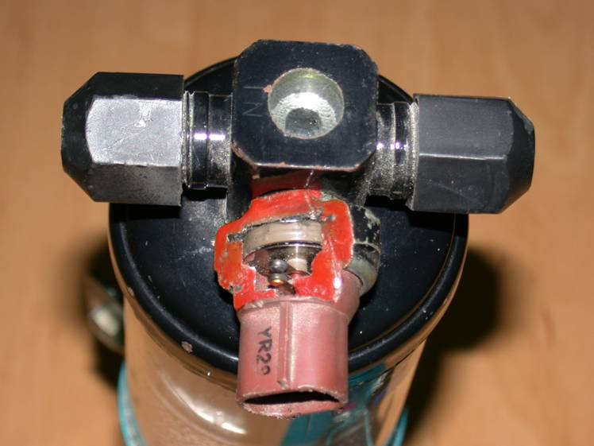
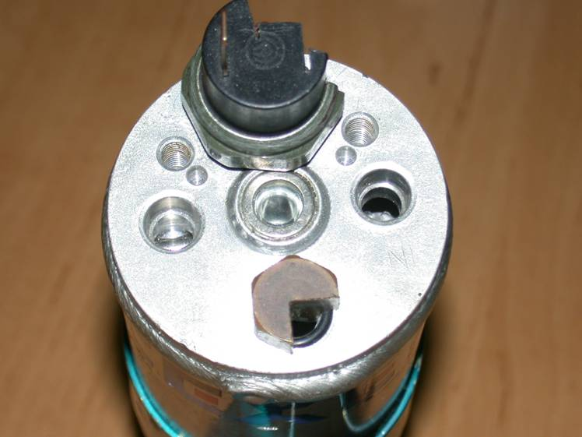
กระจกมองสารทำความเย็น

Slide 13
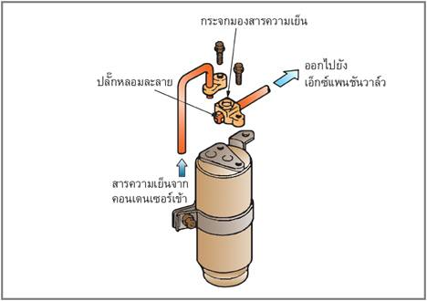
ปลั๊กหลอมละลายหรือโบลต์หลอมละลาย
เป็นอุปกรณ์เพื่อความปลอดภัย
ติดอยู่ด้านบนของรีซีฟเวอร์ดรายเออร์
ทำด้วยตะกั่วพิเศษเติมอยู่ในรูศูนย์กลางของโบลต์
ถ้าคอนเดนเซอร์ระบายความร้อนไม่ได้ หรือโหลดความเย็นมากเกินไป จะเกิดแรงดันสูงด้าน High Side และระเบิด
ตะกั่วจะหลอมละลายเมื่อความดัน High Side ถึง 30 กิโลกรัม/ตารางเซนติเมตร (427 Psi)

Slide 14
ข้อควรระวัง
การติดตั้งรีซีฟเวอร์ดรายเออร์ ควรทำตามคำแนะนำของบริษัท
อย่างเคร่งครัด
ควรอยู่ในตำแหน่งตั้งตรงเอียงไม่เกิน 15º
ท่อทางเข้าต้องต่อกับท่อออกของคอนเดนเซอร์หากกลับทางความ
เย็นจะไม่พอ และอุปกรณ์ชำรุด
การติดตั้งหรือซ่อมที่ไม่ถูกต้องจะทำให้ท่อรีซีฟเวอร์ดรายเออร์อุด
ตัน อุณหภูมิและความดันสารความเย็นเหลวที่ออกจากรีซีฟเวอร์
ดรายเออร์จะตกและมองเห็นหยดน้ำจับภายนอกท่อลิควิด

Slide 15
การติดตั้งและซ่อม ควรติดรีซีฟเวอร์ดรายเออร์เป็นอุปกรณ์สุดท้าย และระวังอย่าให้ความชื้นเข้ารีซีฟเวอร์ดรายเออร์ตัวดูดความชื้นจะดูดความชื้นอากาศ ดังนั้นควรครอบปิดส่วนที่เปิดออกสู่บรรยากาศทันทีเมื่อถอดอุปกรณ์ และควรเปลี่ยนท่อรีซีฟเวอร์ใหม่ทุกครั้ง
อุณหภูมิภายนอกสูงขึ้นความสามารถในการดูดความชื้นจะลดลงเมื่อถึงจุดอิ่มตัวมันจะยอมให้ความชื้นบางส่วนเข้าไปในระบบ ซึ่งจะถูกสะสมไว้ที่ TEV และเป็นน้ำแข็งจับอยู่ที่ลิ้น หยุดการทำงานในอีวาเพอเรเตอร์

